Slide 1


ỦY BAN NHÂN DÂN QUẬN LONG BIÊN
TRƯỜNG MN LONG BIÊN
Lĩnh vực phát triển nhận thức
Đề tài: Nhận biết tập nói –Trang phục mùa hè .
Lứa tuổi: 24-36 tháng
Giáo viên: Phan Thị Phương

Slide 2
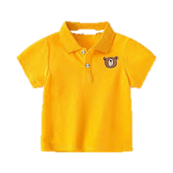
Áo phông cộc tay.

Slide 3
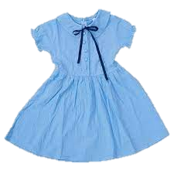
Áo váy

Slide 4
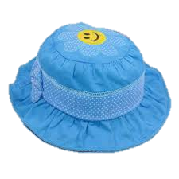
Mũ vải

Slide 5
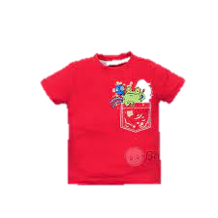
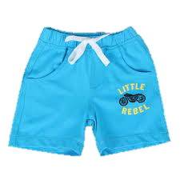
Bé trai.

Slide 6
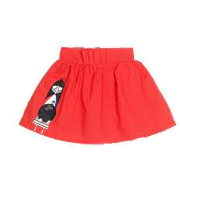
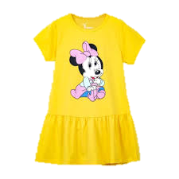
Bé gái
Chân váy
Váy

Slide 7
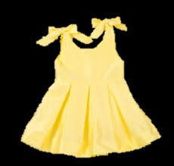

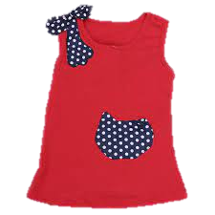
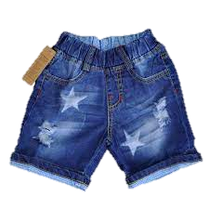

Slide 8

Trò chơi: Ai tinh mắt

Slide 9
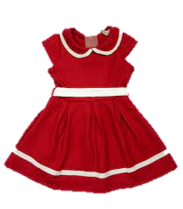
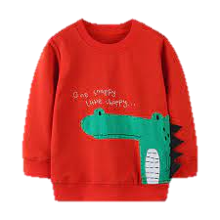
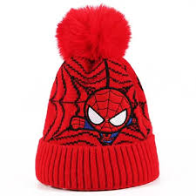
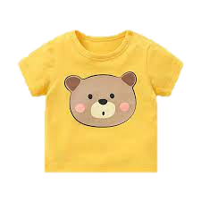
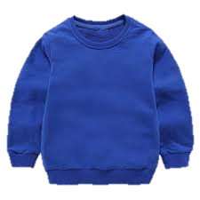
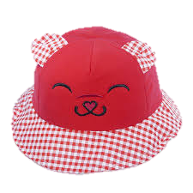
-Bé hãy chọn trang phục mùa hè.

